Slide 1
2171186 김서희
08. 종합문제 - 4, 10, 12, 18번
Enjoy your stylish business and campus life with BIZCAM

Slide 2

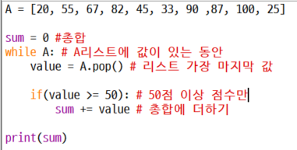
Q4. 리스트 총합 구하기
다음은 A학급 학생의 점수를 나타내는 리스트이다. 다음 리스트에서 50점 이상 점수의 총합을 구하시오.

Slide 3
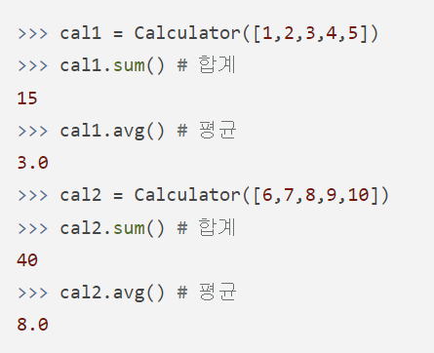
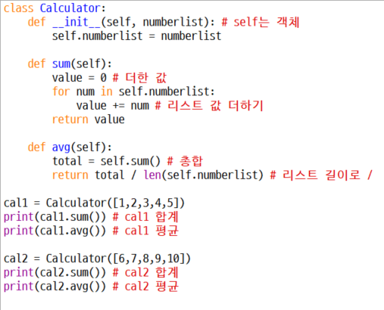

Q10. 사칙연산 계산기
다음과 같이 동작하는 클래스 Calculator를 작성하시오.

Slide 4
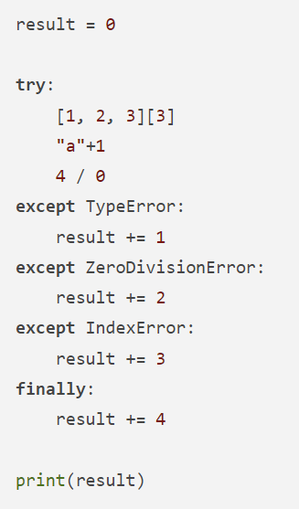
Q12. 오류와 예외 처리
다음 코드의 실행 결과를 예측하고 그 이유에 대해 설명하시오.
result의 초기값 = 0
[1, 2, 3] 중에서 [3]값은 존재하지 않으므로 error -> IndexError
result에 3이 더해짐
[1, 2, 3][3]에서 인덱싱 오류가 먼저 발생했으므로 다음 “a”+1과 4/0 오류는 발생X

Slide 5
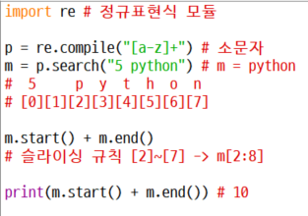
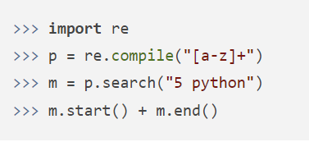
Q18. 문자열 검색
다음 코드의 결과값은 무엇일까?

Slide 6
감사합니다

